Slide 1
Тема урока.
Разделы науки о языке

Slide 2
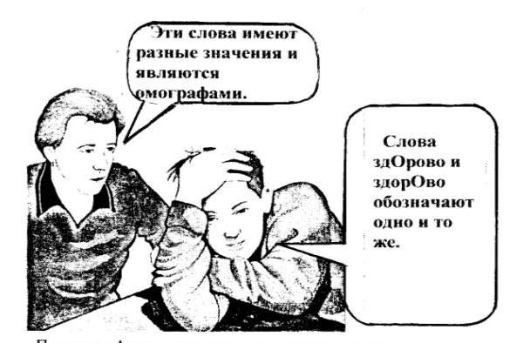
Лингвистическая задача ЗдОрово то, что здорОво…

Slide 3
Составление словообразовательного гнезда
ЗДОРОВЕТЬ
ЗДОРОВЕНЬКИЙ
ЗДОРОВЫЙ
НЕЗДОРОВЫЙ
ЗДОРОВЬЕ

Slide 4
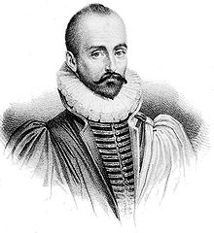
Мишель Монтень,
французский писатель, философ
Здоровье – это единственная драгоценность.
(Мишель Монтень)

Slide 5
Здоровье
Статья из «Толкового словаря» С.И.Ожегова и
Н.Ю. Шведовой.
ЗДОРОВЬЕ, -я, ср.
1. Правильная, нормальная деятельность организма, его полное физическое и психическое благополучие. Состояние здоровья. Беречь здоровье.
2. То или иное состояние организма. Крепкое, слабое здоровье. Как здоровье?
Статья из «Толкового словаря русского языка» В.И. Даля.
ЗДОРОВЬЕ или церк.-слав. здравие ср. – состоянье животного тела (или растения), когда все жизненные отправления идут в полном порядке; отсутствие недуга, болезни.

Slide 6
Этимологическая пятиминутка
Здравствуй(те) «приветствие при встрече». В русских словарях отмечается с начала 18 века. Возникло в результате того, что форма повелительного наклонения ед. или мн.ч. глагола здравствовати «быть здоровым» стала самостоятельным словом, выражающим пожелание «будь здоров».

Slide 7
Словарная работа
Немощный – слабый, больной. Немощный старик. // сущ. Немощность.
Патриотизм – преданность и любовь к своей Родине, к своему народу.
Эгоизм – себялюбие, предпочтение своих, личных интересов интересам других, пренебрежение к интересам общества и окружающих.
Эгоист – человек, отличающийся эгоизмом, себялюбец.

Slide 8
«Рецепты здоровья» из русской классической литературы
В «Барышне-крестьянке» А.С.Пушкина Лиза приходит к завтраку, успев побыть в лесу Акулиной: «Отец похвалил её за раннюю прогулку. «Нет ничего здоровее, сказал он, - как просыпаться на заре».

Slide 9
Проверка
Здоровья не купишь.
Здоровье дороже богатства.
Здоровому всё здорово.
Здоровье – всему голова.
Болезнь человека не красит.

